Slide 1
Резка металла ручной ножовкой
Производственное обучение

Slide 2
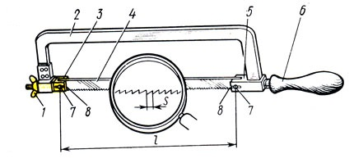
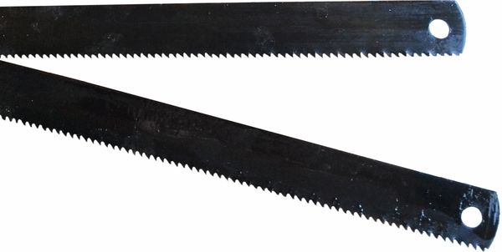
Устройство ручной ножовки
Ручная ножовка - инструмент, предназначенный для разрезания толстых листов полосового, круглого и профильного металла, а также для прорезания шлицев, пазов, обрезки и вырезки заготовок по контуру и других работ.
Ножовочное полотно представляет собой тонкую и узкую стальную пластину с двумя отверстиями или штифтами и с зубьями на одном из ребер.
1 – гайка-барашек, 2 – рамка (станок), 3 – подвижная головка,
4 – ножовочное полотно, 5 – неподвижная головка, 6 – хвостовик с ручкой, 7 – штифты, 8 – прорези
В зависимости от назначения ножовочные полотна разделяются на ручные и машинные. Полотно вставляют в рамку зубьями вперед.
Notes:
2

Slide 3
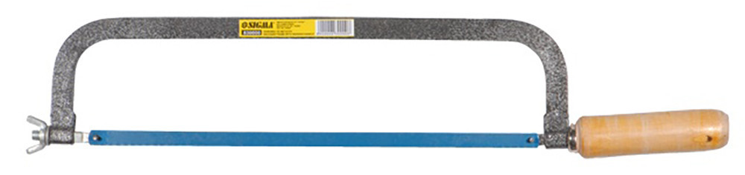
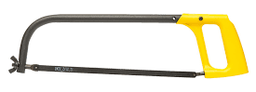
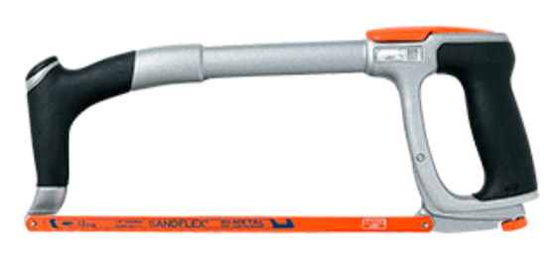
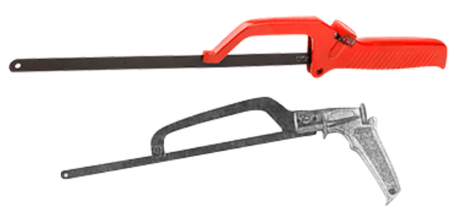
Виды ножовок
Простейший станок с деревянной горизонтальной ручкой
Представляет собой древнюю и неудобную конструкцию. Горизонтальное расположение ручки заставляет выворачивать руку вперед, что приводит к быстрому утомлению.
Ножовка с закрытой ручкой
На сегодняшний день являются наиболее распространенными. Они могут различаться по деталям конструкции, но их рабочие свойства приблизительно одинаковы. Такой станок обладает довольно хорошими эргономическими свойствами.
Эргономические конструкции станков
Разработаны на основе станка с закрытой ручкой несколькими европейскими фирмами. Они существенно дороже и не столь многофункциональны . При интенсивном использовании они вполне оправдывают свою высокую стоимость.
Станки с односторонним креплением полотна
Такие станки предназначены для работы в труднодоступных местах.

Slide 4
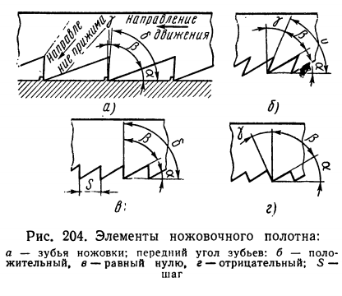
Элементы ножовочного полотна
Каждый зуб ножовочного полотна имеет форму клина (резца). На зубе, как и на резце, различают задний угол α, угол заострения β, передний угол γ и угол резания δ.
α + β + γ = 90°;
α + β = δ.
При резке металла большой ширины получаются пропилы значительной длины, в которых каждый зуб полотна снимает стружку, имеющую вид запятой. Эта стружка должна размещаться в стружечном пространстве до тех пор, пока острие зуба не выйдет из пропила (рис. а). Величина стружечного пространства зависит от величины заднего угла α, переднего угла γ и шага S зуба (рис. в).
а – зубья ножовки, передний угол зубьев: б – положительный, в – равный 0, г – отрицательный, S – шаг
Для резания металлов различной твердости углы заострения зубьев ножовочного полотна делаются: передний γ = 0 – 12°, задний α = 35 – 40°, заострения β = 43 – 60°.
Для разрезания более твердых материалов применяют полотна, у которых угол заострения зубьев больше, для разрезания мягких материалов угол заострения меньше.

Slide 5
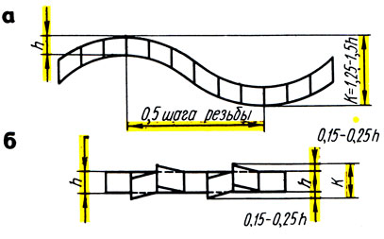
Разводка зубьев полотна
Для резки металлов пользуются преимущественно ножовочными полотнами с шагом 1,3 – 1,6 мм, при котором на длине 25 мм насчитывается 17 –20 зубьев. Чем толще разрезаемая заготовка, тем крупнее должны быть зубья, и наоборот, чем тоньше заготовка, тем мельче должны быть зубья ножовочного полотна.
При резании ручной ножовкой в работе должно участвовать (одновременно резать металл) не менее 2-3 зубьев. Чтобы избежать заедания (защемления) ножовочного полотна в металле, зубья разводят.
Это предотвращает заклинивание полотна в разрезе и значительно облегчает работу. В зависимости от величины шага S разводку делают по полотну и по зубу.
Ножовочные полотна с шагом зубьев 0,8 мм (допускается также для шага 1 мм) должны иметь разводку зубьев по полотну (волнистой) (рис. а)
Полотно с шагом зубьев свыше 0,8 мм разводят по зубу (рис. б) (гофрированный развод). При этом разводе при малом шаге зубьев 2-3 зуба отводят вправо и 2-3 влево.
Схема разводки полотна
а – по полотну, б – по зубу; h – толщина полотна, К – ширина резания

Slide 6
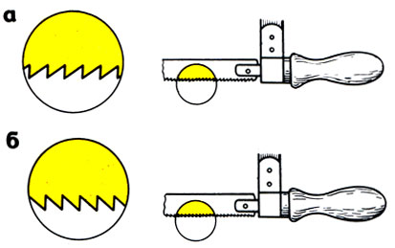
Установка ножовочного полотна
Ножовочное полотно выбирают, сообразуясь с твердостью, формой и размерами разрезаемого металла.
При длинных пропилах берут ножовочные полотна с крупным шагом зубьев;
при коротких - с мелким шагом зубьев.
Ножовочное полотно устанавливают в прорези головки так, чтобы зубья были направлены от ручки, а не к ручке.
При этом сначала вставляют конец полотна в неподвижную головку и фиксируют положение закладкой штифта, затем вставляют второй конец полотна в прорезь подвижного штыря и закрепляют его штифтом.
При этом сначала вставляют конец полотна в неподвижную головку и фиксируют положение закладкой штифта, затем вставляют второй конец полотна в прорезь подвижного штыря и закрепляют его штифтом.
Установка ножовочного полотна
а – правильно, б – неправильно

Slide 7
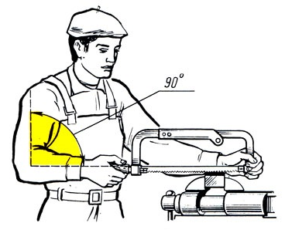
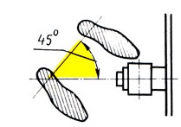
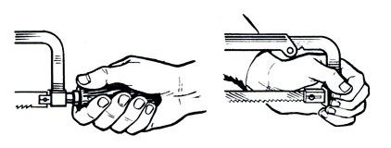
Положение рабочего при работе с ножовкой
При резке металла ручной ножовкой становятся перед тисками прямо, свободно и устойчиво, вполоборота по отношению к губкам тисков или оси обрабатываемого предмета
Левую ногу несколько выставляют вперед, примерно по линии разрезаемого предмета, и на нее опирают корпус. Правая нога должна быть повернута по отношению к левой на угол 60 - 70°.
Поза рабочего считается правильной, если правая рука с ножовкой, установленной на губки тисков (в исходное положение), согнутая в локте, образует прямой угол (90°) между плечевой и локтевой частями руки.
Ручку обхватывают четырьмя пальцами, большой палец накладывают сверху вдоль ручки.

Slide 8
Правила при работе с ножовкой
короткие заготовки режут по наиболее широкой стороне
в работе должно участвовать все ножовочное полотно
работают ножовкой не спеша, плавно, без рывков, делая не более 30-60 двойных ходов в минуту.
перед окончанием распила ослабляют нажим на ножовку
при резке не давать полотну нагреваться. Для уменьшения трения полотна о стенки в пропиле детали периодически смазывают полотно минеральным маслом или графитовой смазкой
в случае поломки или выкрашивания хотя бы одного зуба работу немедленно прекращают, удаляют из при пила остатки сломанного зуба, полотно заменяют новым

Slide 9
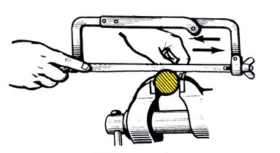
Резка круглого металла
Круглый металл небольших сечений режут ручными ножовками, а заготовки больших диаметров - на отрезных станках, приводных ножовках, дисковых пилах и других станках.
Наносят разметочную риски
Заготовку зажимают в слесарных тисках
Трехгранным напильником делают неглубокий пропил
Производят отрезку без отламывания
Для правильного начала реза на неразмеченной заготовке у места реза ставят ногтем большой палец левой руки и полотно ножовки примыкают вплотную к ногтю, ножовку держат только правой рукой.

Slide 10
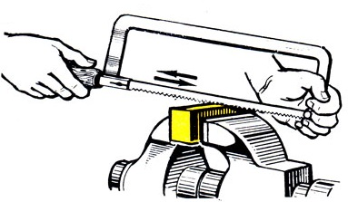
Резка квадратного металла
Наносят разметочную риски
Заготовку зажимают в слесарных тисках
Трехгранным напильником делают неглубокий пропил
Производят отрезку без отламывания
В начале операции ножовку наклоняют в сторону от себя (вперед).По мере врезания наклон постепенно уменьшают до тех пор, пока рез не дойдет до противоположной кромки заготовки. Затем заготовку разрезают при горизонтальном положении ножовки

Slide 11
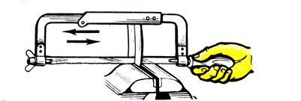
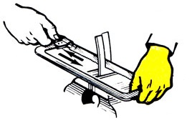
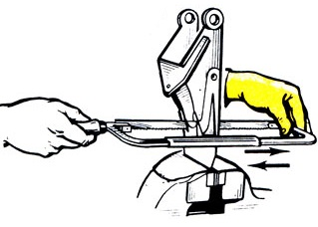
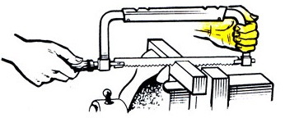
Резка полосового материала
Полосовой материал рациональнее резать не по широкой, а по узкой стороне. Это, однако, можно сделать при толщине полосы больше расстояния между тремя зубьями полотна.
Резание ножовкой с поворотом полотна осуществляют при длинных (высоких) или глубоких резах, когда не удается довести рез до конца из-за того, что рамка ножовки упирается в торец заготовки и мешает дальнейшему пропиливанию
Полотно повернуто на 90°
Для этого полотно переставляют в боковые прорези головок рамки. При таком положении ножовки работают осторожно, так как при перекосе рамки ножовочное полотно может сломаться.
Резание деталей с замкнутым контуром. Осуществляется также при повернутом на 90 градусов полотне
При очень глубоких резах левую руку переставляют, берясь за верх рамки

Slide 12
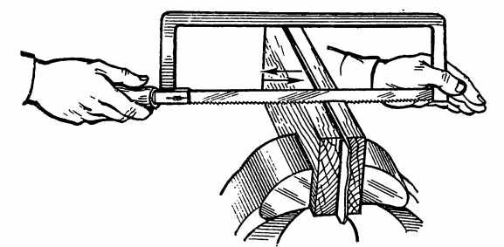
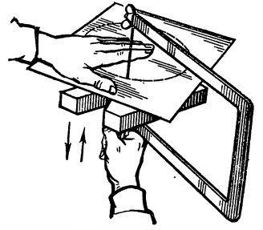
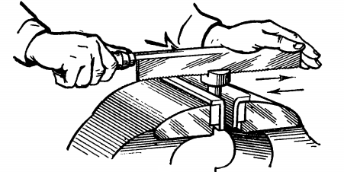
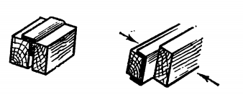
Резка листового материала
Резка тонкого листового и профильного металла. Заготовки, детали из тонкого листового материала зажимают между деревянными брусками по одной или по несколько штук и разрезают вместе с брусками
Резка по криволинейным контурам. Чтобы вырезать в металле (листе) фасонное окно (отверстие), просверливают или вырубают отверстие диаметром, равным ширине полотна ножовки или пилы лобзика. Пропустив через это отверстие полотно, закрепляют его в рамке и режут по заданному направлению
Шлицы крупных размеров прорезают обыкновенными ножовками с одним или двумя (в зависимости от ширины шлицев) соединенными вместе полотнами.
Тонкие профили разрезают в плоских деревянных брусках

